Slide 1
INŻYNIERIA OPROGRAMOWANIA
wykład 7:
MIARY OPROGRAMOWANIA
dr inż. Leszek Grocholski
Zakład Inżynierii Oprogramowania
Instytut Informatyki
Uniwersytet Wrocławski

Slide 2
POMIAR OPROGRAMOWANIA
Pomiar (measurement) jest to proces, w którym atrybutom świata rzeczywistego przydzielane są liczby lub symbole w taki sposób, aby charakteryzować te atrybuty według jasno określonych zasad.
Jednostki przydzielane atrybutom nazywane są miarą danego atrybutu.
Metryka (metric) jest to proponowana (postulowana) miara.
Nie zawsze charakteryzuje ona w sposób obiektywny dany atrybut. Np. ilość linii kodu (LOC) jest metryką charakteryzującą atrybut “długość programu źródłowego”, ale nie jest miarą ani złożoności ani rozmiaru programu (choć występuje w tej roli).
Co mierzyć ?
Proces: każdy określony ciąg działań w ramach analizy, projektowana, wytwarzania lub eksploatacji oprogramowania.
Produkt: każdy przedmiot powstały w wyniku procesu: kod źródłowy, specyfikację projektową, udokumentowaną modyfikację, plan testów, dokumentację, itd.
Zasób: każdy element niezbędny do realizacji procesu: osoby, narzędzia, metody wytwarzania, itd.
Leszek Grocholski II Uni. Wroc.

Slide 3
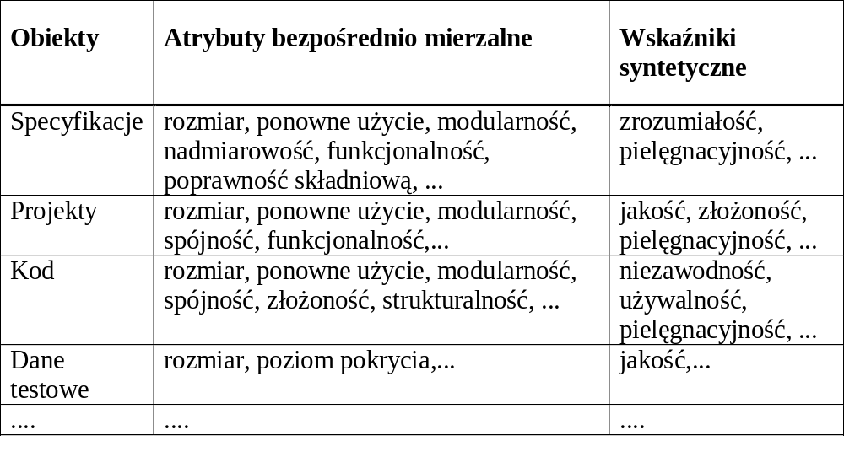
Elementy pomiaru oprogramowania
- PRODUKTY
Leszek Grocholski II Uni. Wroc.

Slide 4
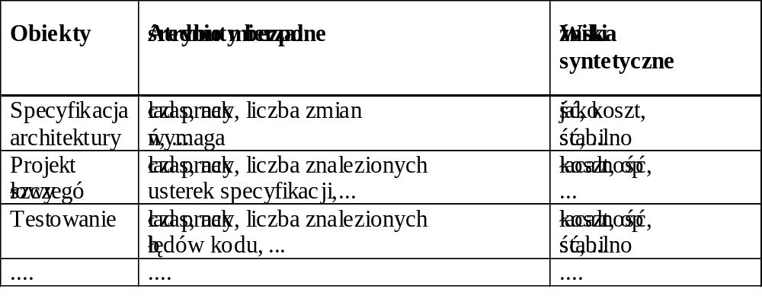
Elementy pomiaru oprogramowania
- PRODUKTY cd ..
Leszek Grocholski II Uni. Wroc.

Slide 5
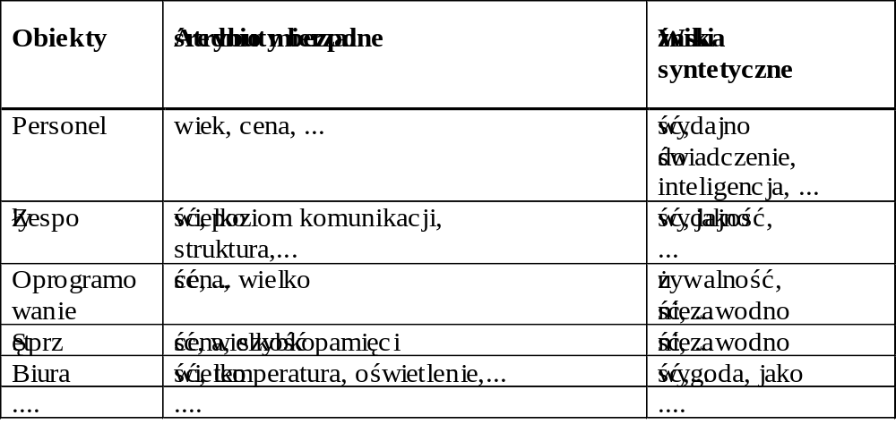
Elementy pomiaru oprogramowania
- ZASOBY
Leszek Grocholski II Uni. Wroc.

Slide 6
Model i miara wydajności ludzi
Czynniki wpływające
na ogólną wydajność
Wydajność
Wartość dod.
Koszt
Jakość
Ilość
Personel
Technika
Złożoność
Niezawodność
Wielkość
Czas
Sprzęt
Ograniczenia
środowiskowe
Defekty
Funkcjonalność
Pieniądze
Oprogramowanie
Trudność
problemu
Uwaga: Mylące, wręcz niebezpieczne jest zastępowanie wielu miar jedną miarą
np. długością wyprodukowanego kodu.
Leszek Grocholski II Uni. Wroc.

Slide 7
Ocena złożoności w planowaniu projektu
( tak jak odmiana przez przypadki, kto, co ….)
CELE i OGRANICZENIA
rezultaty, czas, koszty,zasoby
DEFINIOWANIE
Co?
ZADAŃ
W jakiej kolejności?
Jak długo?
Kto i czym?
SZEREGOWANIE
OCENA CZASU
OCENA ZASOBÓW
ZADAŃ
REALIZACJI ZADAŃ
(LUDZIE, KOSZTY,
SPRZĘT, MATERIAŁY...)
OPRACOWANIE
HARMONOGRAMU
Za ile?
Co i kiedy?
SCALANIE
PLANU
Leszek Grocholski II Uni. Wroc.

Slide 8
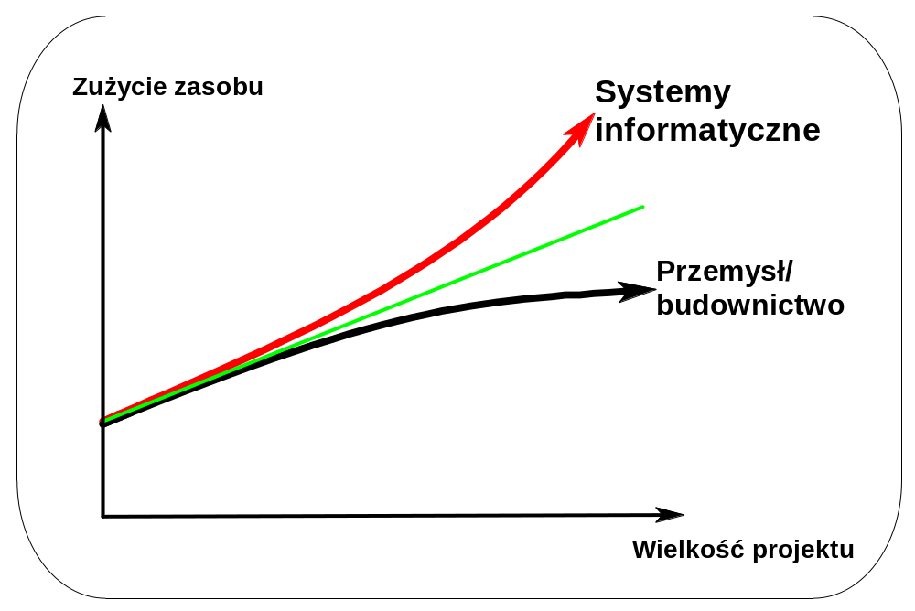


Efekt skali
β
Zużycie Zasobu = Zużycie Stałe + K * Wielkość Projektu
Leszek Grocholski II Uni. Wroc.

Slide 9
Czynniki wpływające na efekt skali
Czynniki spłaszczenia krzywej:
- Specjalizacja
- Uczenie się, doświadczenie
- Narzędzia CASE
- Wspomaganie dokumentowania
- Biblioteki gotowych elementów
- Stałe koszty projektu
Czynniki wzrostu
krzywej:
- Koszty zarządzania
(czas produkcyjny/nie)
- Lawinowy wzrost ilości powiązań
- Komunikacja wewnątrz zespołu
→ czas szybko wzrasta w miarę
dodawania nowych członków
- Wzrost złożoności testowania
Leszek Grocholski II Uni. Wroc.

Slide 10
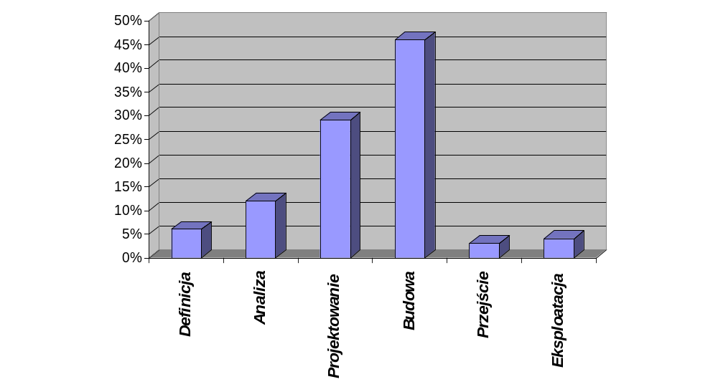
FAZY a koszty wytwarzania oprogramowania
Empiryczne koszty poszczególnych faz wytwarzania oprogramowania
systemów informatycznych:
Źródło: Oracle Corp. Badaniom podlegały realizacje systemów przetwarzania danych, realizowane metodą CDM, prze użyciu narzędzi CASE firmy Oracle.
Leszek Grocholski II Uni. Wroc.

Slide 11
Metoda szacowania kosztów COCOMO
COnstructive COst MOdel
Wymaga oszacowania liczby instrukcji, z których będzie składał się system. Rozważane przedsięwzięcie jest następnie zaliczane do jednej z klas:
Przedsięwzięć łatwych (organicznych, organic). Klasa ta obejmuje przedsięwzięcia wykonywane przez stosunkowo małe zespoły, złożone z osób o podobnych wysokich kwalifikacjach. Dziedzina jest dobrze znana. Przedsięwzięcie jest wykonywane przy pomocy dobrze znanych metod i narzędzi.
Przedsięwzięć niełatwych (pół-oderwanych, semi-detached). Członkowie zespołu różnią się stopniem zaawansowania. Pewne aspekty dziedziny problemu nie są dobrze znane.
Przedsięwzięć trudnych (np.. osadzonych, embedded). Obejmują przedsięwzięcia realizujące systemy o bardzo złożonych wymaganiach. Dziedzina problemu, stosowane narzędzia i metody są w dużej mierze nieznane. Większość członków zespołu nie ma doświadczenia w realizacji podobnych zadań.
Leszek Grocholski II Uni. Wroc.

Slide 12
Metoda szacowania kosztów COCOMO (2)
Podstawowy wzór dla oszacowania nakładów w metodzie COCOMO:
Nakład [osobomiesiące] = A * K ^{b}
(zależność wykładnicza)
K (określane jako KDSI, Kilo (thousand) of Delivered Source Code Instructions ) oznacza rozmiar kodu źródłowego mierzony w tysiącach linii. KDSI nie obejmuje kodu, który nie został wykorzystany w systemie.
Wartości stałych A i b zależą od klasy, do której zaliczono przedsięwzięcie:
Przedsięwzięcie łatwe: Nakład = 2.4 * K ^{1.05}
Nakład
trudne
Przedsięwzięcie niełatwe: Nakład = 3 * K ^{1.12}
niełatwe
Przedsięwzięcie trudne: Nakład = 3.6 * K ^{1.20}
łatwe
Dla niewielkich przedsięwzięć są to zależności bliskie liniowym. Wzrost jest szczególnie szybki dla przedsięwzięć trudnych (duży rozmiar kodu).
KDSI
Leszek Grocholski II Uni. Wroc.

Slide 13
Metoda szacowania kosztów COCOMO (3)
Metoda COCOMO zakłada, że znając nakład można oszacować czas realizacji przedsięwzięcia, z czego wynika przybliżona wielkość zespołu. Z obserwacji wiadomo, że dla każdego przedsięwzięcia istnieje optymalna liczba członków zespołu wykonawców. Zwiększenie tej liczby może nawet wydłużyć czas realizacji.
Proponowane są następujące wzory:
Przedsięwzięcie łatwe: Czas [miesiące] = 2.5 * Nakład ^{0.32}
Przedsięwzięcie niełatwe: Czas [miesiące] = 2.5 * Nakład ^{0.35}
Przedsięwzięcie trudne: Czas [miesiące] = 2.5 * Nakład ^{0.38}
Otrzymane w ten sposób oszacowania powinny być skorygowane przy pomocy tzw. czynników modyfikujących. Biorą one pod uwagę następujące atrybuty przedsięwzięcia:
- wymagania wobec niezawodności systemu
- rozmiar bazy danych w stosunku do rozmiaru kodu
- złożoność systemu: złożoność struktur danych, złożoność algorytmów, komunikacja z
innymi systemami, stosowanie obliczeń równoległych
- wymagania co do wydajności systemu
- ograniczenia pamięci
- zmienność sprzętu i oprogramowania systemowego tworzącego środowisko pracy systemu
Leszek Grocholski II Uni. Wroc.

Slide 14
Wady metody COCOMO
Liczba linii kodu jest znana dokładnie dopiero wtedy, gdy system jest napisany.
Szacunki są zwykle obarczone bardzo poważnym błędem (niekiedy ponad 100%)
Określenie “linii kodu źródłowego” inaczej wygląda dla każdego języka programowania. Jedna linia w Smalltalk’u jest równoważna 10-ciu linii w C.
Dla języków 4GL i języków zapytań ten stosunek może być nawet 1000 : 1.
Koncepcja oparta na liniach kodu źródłowego jest całkowicie nieadekwatna dla nowoczesnych środków programistycznych, np. opartych o programowanie wizyjne.
Zły wybór czynników modyfikujących może prowadzić do znacznych rozbieżności pomiędzy oczekiwanym i rzeczywistym kosztem przedsięwzięcia.
Żadna metoda przewidywania kosztów nie jest więc doskonała i jest oparta na szeregu arbitralnych założeń. Niemniej dla celów planowania tego rodzaju metody stają się koniecznością. Nawet niedoskonała metoda jest zawsze lepsza niż “sufit”.
Leszek Grocholski II Uni. Wroc.

Slide 15
Analiza Punktów Funkcyjnych
Metoda analizy punktów funkcyjnych (FPA), opracowana przez Albrechta z firmy IBM w latach 1979-1983 bada pewien zestaw wartości. Łączy ona własności metody, badającej rozmiar projektu programu z możliwościami metody badającej produkt programowy.
Liczbę nie skorygowanych punktów funkcyjnych wylicza się na podstawie formuły korzystając z następujących danych:
- Wejścia użytkownika: obiekty wejściowe wpływających na dane w systemie
- Wyjścia użytkownika: obiekty wyjściowe związane z danymi w systemie
- Zbiory danych wewnętrzne: liczba wewnętrznych plików roboczych
- Zbiory danych zewnętrzne: liczba plików zewnętrznych zapełnianych przez
system
- Zapytania (interfejsy) zewnętrzne: interfejsy z otoczeniem programu
Leszek Grocholski II Uni. Wroc.

Slide 16
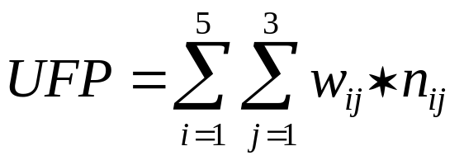
UFP - Nieskorygowane Punkty Funkcyjne
UFP- nieskorygowane punkty funkcyjne
gdzie: w_{ij} - wagi, n_{ij} - ilość elementów
Wagi przypisywane komponentom:
Czynnik złożoności
Wejścia użytkownika
Wyjścia użytkownika
Zbiory danych wewnętrzne
Zbiory danych zewnętrzne
Zapytania zewnętrzne
prosty
3
4
7
5
3
średni
4
5
10
7
4
złożony
6
7
15
10
6
i = 1
i = 2
i = 3
i = 4
i = 5
j = 1
j = 2
j = 3
Leszek Grocholski II Uni. Wroc.

Slide 17
Korekcja Punktów Funkcyjnych
1. występowanie urządzeń komunikacyjnych
2. rozproszenie przetwarzania
3. długość czasu oczekiwania na odpowiedź systemu ( nacisk na szybkość)
4. stopień obciążenia istniejącego sprzętu
5. częstotliwość wykonywania dużych transakcji
6. wprowadzanie danych w trybie bezpośrednim
7. wydajność użytkownika końcowego
8. aktualizacja danych w trybie bezpośrednim
9. złożoność przetwarzania danych
10. możliwość ponownego użycia programów w innych zastosowaniach
11. łatwość instalacji
12. łatwość obsługi systemu
13. rozproszenie terytorialne
14. łatwość wprowadzania zmian - pielęgnowania systemu
Leszek Grocholski II Uni. Wroc.

Slide 18
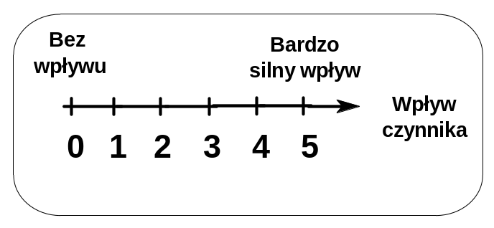
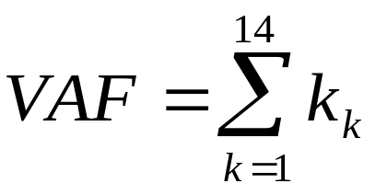
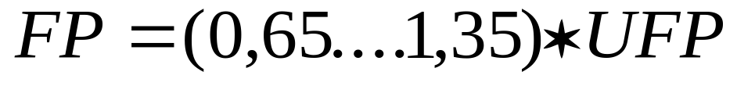
Skorygowane Punkty Funkcyjne
kompleksowy współczynnik
korygujący
(Skorygowane) punkty funkcyjne (FPs):
Leszek Grocholski II Uni. Wroc.

Slide 19
Kolejność obliczeń Punktów Funkcyjnych
1. Identyfikacja systemu
2. Obliczenie współczynnika korygującego
3. Wyznaczenie ilości zbiorów danych i ich złożoności
4. Wyznaczenie ilości i złożoności elementów funkcjonalnych (we, wy, zbory we, wy)
5. Realizacja obliczeń
6. Weryfikacja
7. Raport, zebranie recenzujące
Leszek Grocholski II Uni. Wroc.

Slide 20
Przykład obliczania punktów funkcyjnych
Elementy
Wejścia
Wyjścia
Zbiory wew.
Zbiory zew.
Zapytania
Proste
2
10
3
0
10
Waga
3
4
7
5
3
Średnie
5
4
5
3
5
Waga
4
5
10
7
4
Złożone
3
5
2
0
12
Waga
6
7
15
10
6
Razem
44
95
101
21
122
Łącznie 383
Leszek Grocholski II Uni. Wroc.

Slide 21
Aplikacje a Punkty Funkcyjne
1 FP ≈ 125 instrukcji w C
10 FPs - typowy mały program tworzony samodzielnie przez jednego „dobrego” programistę przez 1 miesiąc
100 FPs - większość popularnych aplikacji; wartość typowa dla aplikacji tworzonych przez klienta samodzielnie (6 m-cy)
1 000 FPs - komercyjne aplikacje w MS Windows, małe aplikacje klient-serwer (10 osób, ponad 12 m-cy)
10 000 FPs - systemy złożone (100 osób, ponad 18 m-cy)
100 000 FPs - MS Windows NT, MVS, systemy militarne
Leszek Grocholski II Uni. Wroc.

Slide 22
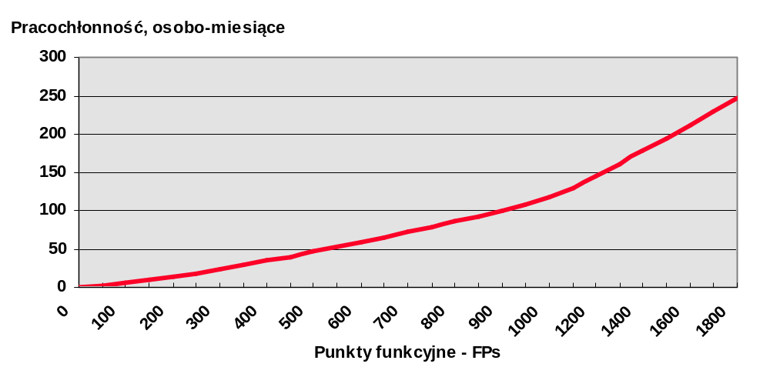
Punkty Funkcyjne a pracochłonność
Leszek Grocholski II Uni. Wroc.

Slide 23
Wykorzystanie punktów funkcyjnych
- Ocena złożoności realizacji systemów
- Audyt projektów
- Wybór systemów informatycznych funkcjonujących w przedsiębiorstwie do reinżynierii (wg. koszt utrzymania/FPs)
- Szacowanie liczby testów
- Ocena jakości pracy i wydajności zespołów ludzkich
- Ocena stopnia zmian, wprowadzanych przez użytkownika na poszczególnych etapach budowy systemu informatycznego
- Prognozowanie kosztów pielęgnacji i rozwoju systemów
- Porównanie i ocena różnych ofert dostawców oprogramowania pod kątem merytorycznym i kosztowym
Leszek Grocholski II Uni. Wroc.

Slide 24
Punkty Funkcyjne a języki baz danych
Typ języka lub
konkretny język
Access
ANSI SQL
CLARION
CA Clipper
dBase III
dBase IV
DELPHI
FOXPRO 2.5
INFORMIX
MAGIC
ORACLE
Oracle Developer 2000
PROGRESS v.4
SYBASE
Poziom języka
wg. SPR
8.5
25.0
5.5
17.0
8.0
9.0
11.0
9.5
8.0
15.0
8.0
14.0
9.0
8.0
Efektywność
LOC/FP
38
13
58
19
40
36
29
34
40
21
40
23
36
40
wg. Software Productivity Research
Leszek Grocholski II Uni. Wroc.

Slide 25
Punkty Funkcyjne a wydajność zespołu
Poziom języka
wg. SPR *
1 - 3
4 - 8
9 - 15
16 - 23
24 - 55
>55
Średnia produktywność
FPs/osobomiesiąc
5 - 10
10 - 20
16 - 23
15 - 30
30 - 50
40 - 100
* wg. Software Productivity Research
Leszek Grocholski II Uni. Wroc.

Slide 26
Uwzglednienie różnorodnych aspektow
Różnorodne metryki uwzględniają m.in. następujące aspekty:
- wrażliwość na błędy,
- możliwości testowania,
- częstotliwość występowania awarii,
- dostępność systemu,
- propagacja błędów,
- ilość linii kodu, złożoność kodu, złożoność programu,
- złożoność obliczeniową, funkcjonalną, modułową,
- łatwość implementacji,
- rozmiar dokumentacji,
- ilość zadań wykonanych terminowo i po terminie,
- współzależność zadań,
- wielkość i koszt projektu,
- czas trwania projektu,
- zagrożenia projektu (ryzyko),
- czas gotowości produktu,
- kompletność wymagań, kompletność planowania,
- stabilność wymagań,
- odpowiedniość posiadanych zasobów sprzętowych, materiałowych i ludzkich,
- efektywność zespołu, efektywność poszczególnych osób.
Leszek Grocholski II Uni. Wroc.

Slide 27
Przykłady metryk oprogramowania
- Metryki zapisu projektu, kodu programu
    rozmiar projektu, kodu programu (liczba modułów/obiektów, liczba linii kodu, komentarza, średni rozmiar komponentu)
    liczba, złożoność jednostek syntaktycznych i leksykalnych
    złożoność struktury i związków pomiędzy komponentami programu
      (procesy, funkcje, moduły, obiekty itp..)
- Metryki uzyskiwanego produktu
    rozmiar
    architektura
    struktura
    jakość użytkowania i pielęgnacji
    złożoność
Leszek Grocholski II Uni. Wroc.

Slide 28
Przykłady metryk oprogramowania, cd.
- Metryki procesu wytwarzania
    dojrzałość procesow systemu !
    ocena zarządzanie wytwarzaniem oprogramowania
    w odniesieniu do cyklu życia oprogramowania
- Metryki zasobów realizacyjnych
    w odniesieniu do personelu „zaangażowanego” w realizację
    narzędzia software’owe, wykorzystywane przy realizacji
    sprzęt, jakim dysponuje wykonawca,
    inne, np. samochody, lokale …..
Leszek Grocholski II Uni. Wroc.

Slide 29
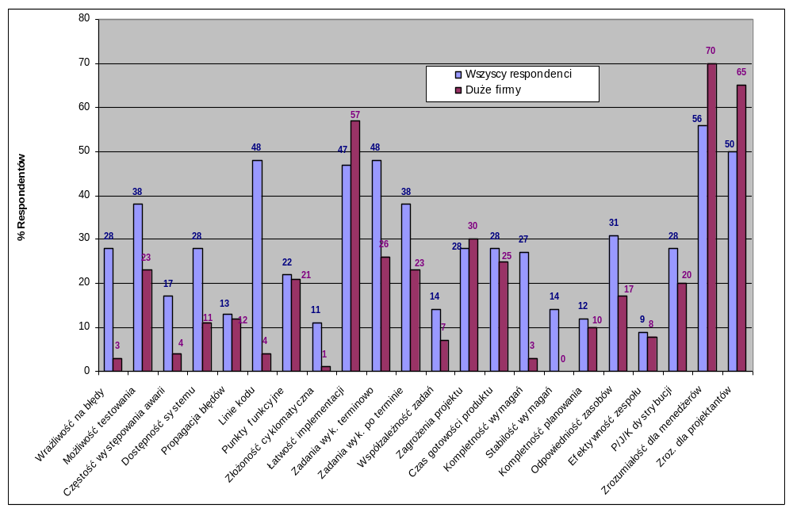
Wykorzystanie metod estymacyjnych
Leszek Grocholski II Uni. Wroc.

Slide 30
Podsumowanie
Metryki są tworzone i stosowane na bazie doświadczenia i zdrowego
rozsądku, co obniża ich wartość dla tzw. „teoretyków informatyki”!
- Metryki powinny być wykorzystywane jako metody wspomagania ekspertów.
Bo metryki stosowane formalistycznie mogą być groźne.
- Najlepiej jest stosować zestawy metryk, co pozwala zmniejszyć błędy pomiarowe.
- Przede wszystkim zdrowy rozsądek i doświadczenie.
- Pomimo pochodzenia empirycznego, metryki skutecznie pomagają w szybkiej
i mniej subiektywnej ocenie oprogramowania.
- Specjalizacja metryk w kierunku konkretnej klasy oprogramowania powinna dawać
lepsze i bardziej adekwatne oceny niż metryki uniwersalne.
- Wskazane jest wspomaganie metod opartych na metrykach narzędziami
programistycznymi.
Leszek Grocholski II Uni. Wroc.

Slide 31
INŻYNIERIA OPROGRAMOWANIA
Dziękuję za uwagę
Leszek Grocholski II Uni. Wroc.

